Slide 1
Développement Mobile
KOTLIN

Slide 2
Versions Android
La dernière version stable d'Android est Android 15, publiée le 15 octobre 2024. Cette mise à jour introduit plusieurs fonctionnalités notables.

Slide 3
SDK
La dernière version stable du SDK Android est la version 35, correspondant à Android 15, publiée en juin 2024. Cette version inclut des API et des outils pour développer des applications compatibles avec Android 15.

Slide 4
Nouveautés Android 15
Espace privé : un espace sécurisé pour stocker des applications et des données sensibles, accessible uniquement après authentification.
Améliorations de la multitâche : optimisation de l'expérience multitâche sur les tablettes et les appareils à grand écran, avec la possibilité d'épingler la barre des tâches et de sauvegarder des combinaisons d'applications en écran partagé.
Enregistrement partiel de l'écran : capacité d'enregistrer ou de partager uniquement une partie spécifique de l'écran, préservant ainsi la confidentialité des autres contenus.
Messagerie par satellite : prise en charge de la messagerie via des réseaux satellites pour les SMS, MMS et RCS, améliorant la connectivité dans les zones sans couverture réseau traditionnelle.

Slide 5
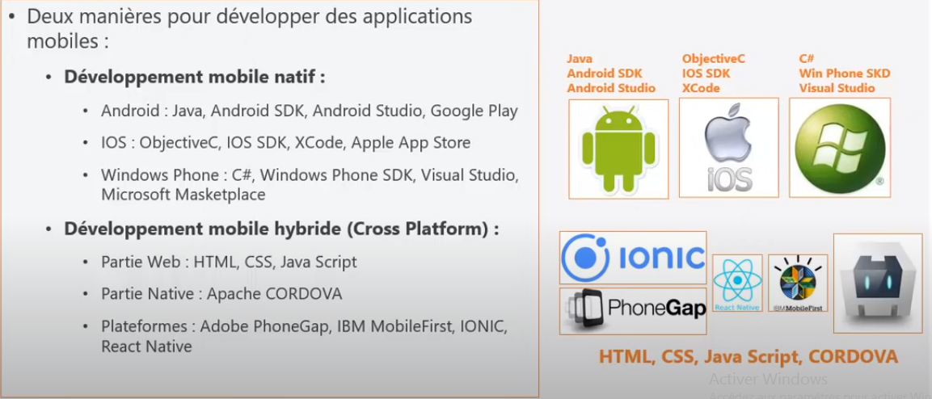
Développement Mobile

Slide 6
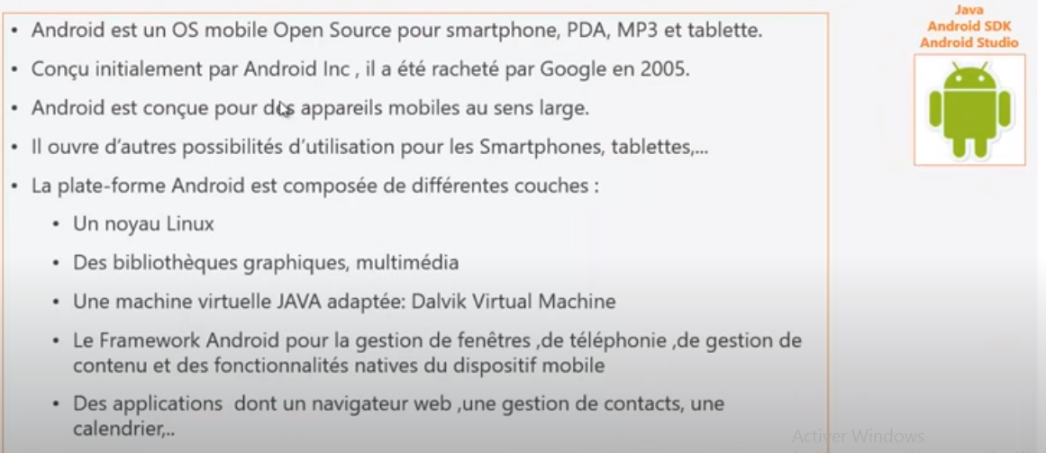
ANDROID

Slide 7
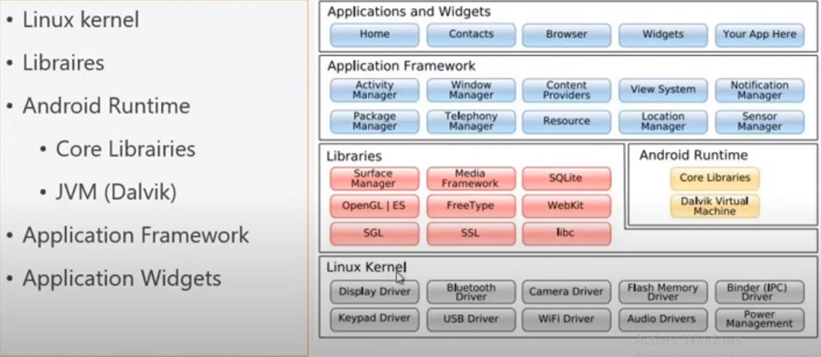
Architecture Android

Slide 8
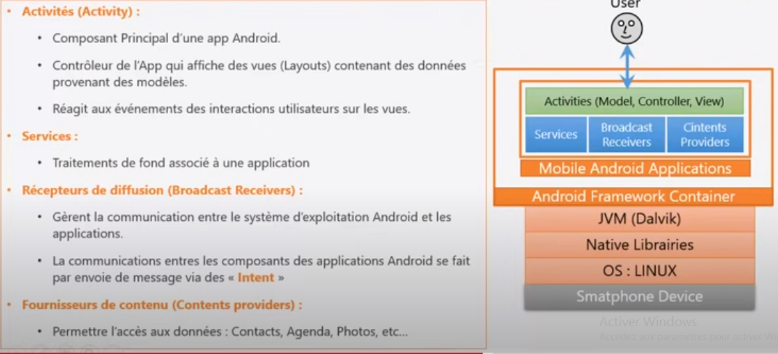
Composants d’une application Android

Slide 9
Kotlin – Dates -
Google annonce pendant la conférence Google I/O 2017 que Kotlin devient le second langage de programmation officiellement pris en charge par Android après Java. Au cours de cette même conférence en 2019, la société Google nous communique que le développement d'applications Android deviendra de plus en plus "Kotlin-first".

Slide 10
Caractéristiques du langage
C’est un langage:
typage statique : le type des variables est défini dans le code, ce qui permet au compilateur de détecter les erreurs de typage avant l'exécution du programme.
jeune : première version en 2011 et première publication en 2016 sous forme de version stable.
avec une compilation en byte code : le code source est compilé à l'avance ou à la volée lors de l'exécution dans une représentation intermédiaire, le byte code java.
avec une exécution JVM : Java Virtual Machine est un appareil informatique fictif qui exécute des programmes compilés sous forme de byte code Java.

Slide 11
Site Officiel
https://kotlinlang.org

Slide 12
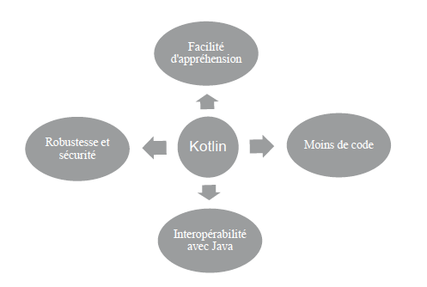
Avantages

Slide 13
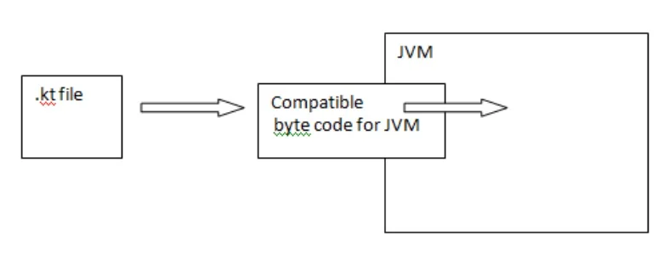
architecture

Slide 14
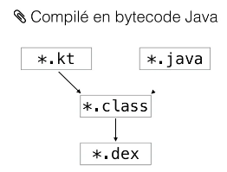
Architecture Mobile

Slide 15

Cohabitation java & kotlin

Slide 16
Pour Quoi kotline
KOTLIN VS JAVA

Slide 17
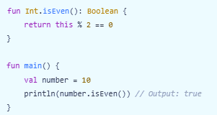
1. Fonctions d'extension
Vous pouvez étendre les fonctionnalités d'une classe existante dans Kotlin. Vous pouvez facilement le faire en ajoutant un préfixe du nom de la classe au nom de la fonction.
Java ne prend pas en charge les fonctions d'extension. Oui, vous pouvez étendre les fonctionnalités d'une classe déjà existante, mais le processus prend beaucoup de temps. Vous devrez hériter des fonctions de la classe d'origine vers la classe nouvellement créée.

Slide 18
2. Taille du code et vitesse de programmation
Pour une application similaire, la taille du code Kotlin sera bien inférieure à celle de Java. Kotlin simplifie les efforts des développeurs en réduisant les erreurs de code. En raison de la brièveté du langage Kotlin, de nombreux grands projets de développement d'applications préfèrent Kotlin à Java.
Cependant, la vitesse d'encodage de ces deux langages est à peu près la même. Kotlin peut permettre au programmeur d'écrire moins de code, mais trouver une solution à une tâche nécessite plus de temps sur Kotlin. Si vous êtes programmeur et maîtrisez le raisonnement abstrait, vous devriez envisager de choisir Kotlin.
Bien que la programmation basée sur Java nécessite beaucoup de code, trouver une solution à une tâche est plus facile que Kotlin.

Slide 19
3. Sécurité nulle
La sécurité nulle garantit que les problèmes d'affectation nulle ne surviennent pas pendant l'exécution. Le compilateur détectera automatiquement les références vides et les corrigera lors de la compilation du code. NullPointerExceptions est une erreur Java notoire que les développeurs rencontrent car Java ne fournit pas de sécurité nulle.
Le système Kotlin utilise la fonction de sécurité Null Values. Par conséquent, le message d'erreur NullPointerExceptions ne sera pas rencontré.
Considérant que le système de type Kotlin vise à réduire le danger d'une nullité nul Dans le code, l'une des erreurs les plus courantes dans les langages de programmation, y compris Java, est que tenter d'accéder à une référence contenant null provoquera une exception de référence. En Java, cette exception est appelée NullPointerException ou NPE en abrégé. Kotlin limite cette exception.

Slide 20
4. Performances des applications
Kotlin est livré avec des fonctionnalités supplémentaires qui facilitent la vie des développeurs. Kotlin est préféré par les développeurs pour les applications multithread car il fournit des fonctionnalités supplémentaires. Cependant, ces modules complémentaires entraînent une compilation plus lente d'une application basée sur Kotlin qu'une application basée sur Java.
Cependant, il est à noter que cette différence de temps de montage est minime ; Les deux langages de programmation sont convertis en byte code avant de s'exécuter sur la JVM. Par conséquent, les deux langages de programmation sont similaires en termes de performances.

Slide 21
5. Assistance coroutine
Sur Android, une tâche de longue durée peut bloquer le thread principal. Cela provoque à son tour le blocage ou l'arrêt de l'application. Pour contourner ce défi, les développeurs ont proposé un modèle de conception de concurrence, comme Coroutine.
Kotlin utilise le modèle Coroutines pour suspendre l'exécution du code et reprendre plus tard lorsque la situation est appropriée. Au lieu de créer plusieurs threads, Coroutines permet à Kotlin d'exécuter plusieurs tâches sur un seul thread. Cela rend le code de l'application plus propre et concis.
Java ne prend pas en charge les coroutines. Pour gérer de longues opérations dans une application Android, Java vous permet de créer plusieurs threads. Mais cela agrandit la base de code de programmation, ce qui peut par la suite augmenter le risque d'erreurs dans le code.

Slide 22
Coroutine suite
Les coroutines sont capables d’exécuter des tâches longues et intensives en suspendant l’exécution sans bloquer le thread, puis en reprenant l’exécution à un moment ultérieur. Elles permettent de créer un code asynchrone non bloquant qui semble être synchrone.

Slide 24
6. Castings intelligents
Si vous développez un programme en Java, vous devrez vérifier le type de variables manuellement. Encore une fois, vous devez soumettre le type manuellement en fonction de l'opérateur.
D'autre part, Kotlin est livré avec une fonctionnalité étendue appelée casting intelligent. Cette fonctionnalité a traité toutes les vérifications des soumissions. Son compilateur intelligent remplace automatiquement les formulaires redondants par des valeurs constantes. Il le fait en traçant des formes explicites et en vérifiant les valeurs constantes.

Slide 25
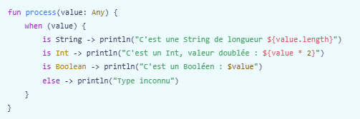
Exemple

Slide 26
7. Catégories de données
Dans la programmation d'applications Android basée sur Java, vous devez configurer des champs ou des variables pour stocker des données. Vous devez également créer les fonctions constructeur, getter, setter, toString(), equals() et hashCode().
Cependant, Kotlin simplifie ces tâches grâce à l'automatisation. Entrez simplement le mot-clé « Données » dans la définition de la classe. Le compilateur est suffisamment intelligent pour créer automatiquement de nombreuses variables ou champs tels que getter et setter, constructeur, etc.

Slide 27
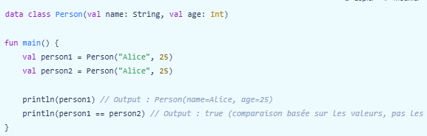
Exemple

Slide 28
8. Caractères génériques
Kotlin n'est pas fourni avec des types génériques. Les substitutions de caractères génériques de Kotlin sont des projections de type et une variance d'emplacement publicitaire.
Java prend en charge les caractères génériques. Le symbole générique est généralement un point d'interrogation (?) qui représente un type inconnu. Contrôle le type de sécurité dans le code Java de l'application.

Slide 29
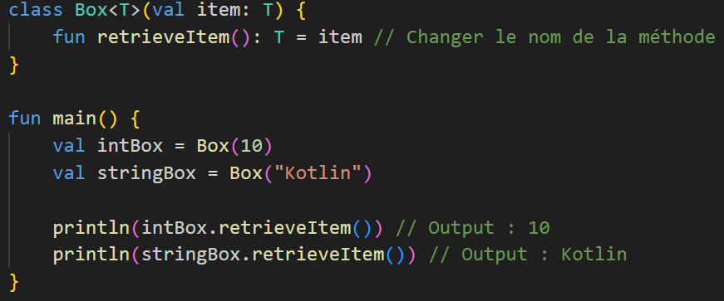
Exemple

Slide 30
9. Surcharge du lanceur
Dans Kotlin, vous pouvez facilement utiliser divers opérateurs arithmétiques tels que l'addition, la soustraction et la division. Ainsi, vous pouvez facilement comparer des objets ou effectuer une vérification d'égalité à l'aide de symboles.
Cependant, le langage de programmation Java associe des opérateurs mathématiques à des types de données Java spécifiques. Par exemple, vous ne pouvez utiliser l'opérateur d'addition qu'avec les types chaîne et nombre pour l'addition. Les autres types de données Java ne peuvent pas réutiliser l'opérateur d'ajout.

Slide 31
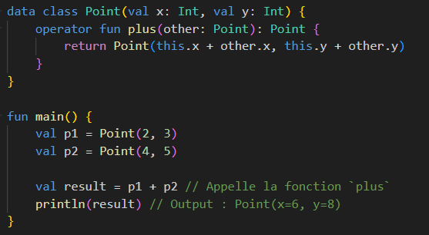
Exemple

Slide 32
Java ou Kotlin ?
Du point de vue du Google Play Store, Kotlin est le langage de programmation officiel pour le développement d'applications Android. La plupart des développeurs souhaitent utiliser Kotlin pour que leur application soit acceptée dans le Play Store.
Cependant, Java reste le langage de programmation à usage général pour Android et d'autres plates-formes. Enfin, le niveau de confort du développeur et la stratégie marketing du sponsor détermineront quel langage de programmation est approprié

Slide 33
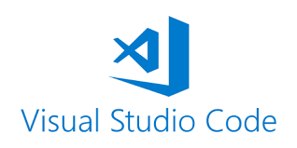



Atelier n° 1 : Environnement de travail

Slide 34
Ateliers
Développement Mobile Android

Slide 35
Atelier N° 1
Configuration de l’environnement de travail:
Installation Android Studio,
Installation SDK
Installation Emulateur
Intégrer à Android Studio
Externe : Nox : https://www.bignox.com/
Physique votre Smart Phone

Slide 36
Atelier N° 2
Mise en place de l’émulateur:
Par Android Studio
Par NOX
Par votre Smart phone

Slide 37
Atelier N° 3
Créer une nouvelle Application à la base d’une activité vierge
NameApp : MyFirstApp
TextApp : Suptech
Exécuter l’application sous votre émulateur

Slide 38
Atelier N° 4
Customiser l’application :
En terme de couleurs, de style et layout

Slide 39
Atelier 5
Ajouter un bouton MyButton
Affecter une action au MyButton afin d’afficher le message TestAction

Slide 40
La syntaxe kotlin

Slide 41
Kotlin
Les fonctions

Slide 42
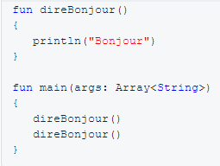
Fonction sans valeur de retour ni paramètre
on utilise le mot-clé fun et c’est le premier mot de la définition de fonction

Slide 43
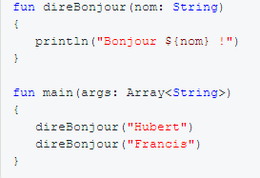
Fonction sans valeur de retour mais avec paramètre
pour chaque paramètre de la fonction, il faut faire attention à préciser sous la forme nom: type:

Slide 44
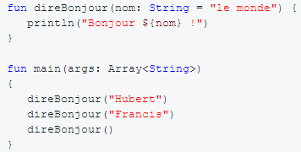
Fonction avec un paramètre ayant une valeur par défaut
En fait, on peut définir autant de paramètre avec valeur par défaut que souhaité (même si le nombre de paramètres d’une fonction doit toujours rester raisonnable) mais il faut veiller à toujours les placer en dernier dans la liste des paramètre.

Slide 45
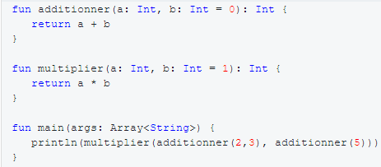
Fonction avec une valeur de retour
Dans ce cas, il faut préciser le type de valeur de retour dans la signature de la fonction (c’est le type de retour associé aux éventuels paramètres de la fonction).
pour une fonction sans valeur de retour, on peut très bien préciser le type Unit, équivalent de void en Java/C++,

Slide 46
La valeur de retour est une simple expression
Si la valeur de retour est une expression, alors on peut utiliser la syntaxe simplifiée

Slide 47
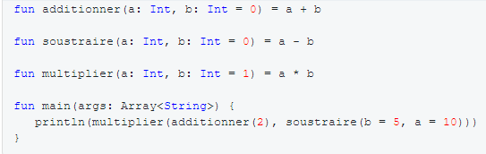
Appel avec un ordre de paramètres différent
Rien ne nous empêche d’appeler une fonction avec un ordre de paramètres différent
Vous pouvez remarquer l’inversion des paramètres de l’appel à la fonction soustraire.

Slide 48
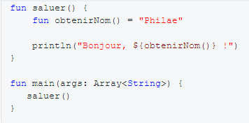
Fonction dans une fonction
En Kotlin, il est aussi possible de déclarer une fonction à l’intérieur d’une fonction.

Slide 49
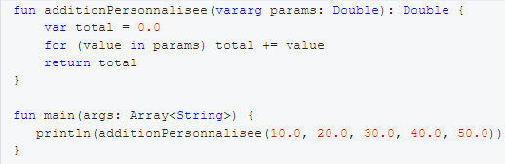
Fonctions variadiques
Il est également possible de définir des fonctions avec un nombre variable d’arguments.
En fait grâce au mot-clé vararg que le paramètre params accèpte en fait un nombre indéterminé de valeurs. Ainsi params sera en quelque sorte un Array<>. La conséquence directe est qu’on ne peut utiliser qu’un paramètre variadique par fonction (mais il ne doit pas forcément être déclaré en dernier).

Slide 50
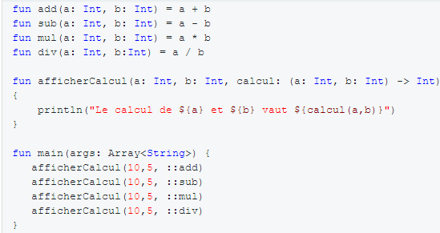
Codage d’une fonction d’ordre supérieur
Je souhaite par exemple effectuer un calcul entre deux nombres, mais je veux, dans ma fonction de calcul, laisser à l’utilisateur le soin de préciser le calcul à effectuer.

Slide 51
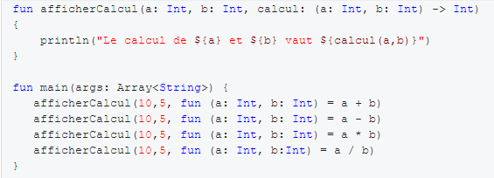
Fonction anonyme
Une fonction anonyme est une fonction qui, comme son nom l’indique, ne se voit pas attribuer d’identité, de nom.

Slide 52
Jetpack Compose
est actuellement la solution recommandée par Google pour le développement d'interfaces utilisateur Android. Cependant, il existe encore d'autres alternatives selon le contexte et les besoins du projet.

Slide 53
Avantages
✔ Déclaratif et moderne : UI basée sur des fonctions Kotlin, plus intuitive que XML.
✔ Réduction du code boilerplate : Moins de code que les vues XML classiques.
✔ Meilleure gestion de l'état : Utilise State et remember pour un UI réactif.
✔ Intégration fluide avec d'autres API (Navigation, Coroutines, LiveData, Flow, etc.).
✔ Support officiel par Google : Évolution constante et adoption par la communauté.

Slide 54
Inconvénients
✖ Nouvelle approche : Nécessite d'apprendre un nouveau paradigme. ✖ Moins de documentation et d'exemples pour certaines fonctionnalités avancées. ✖ Migration progressive nécessaire si ton projet utilise encore XML et View-based UI.

Slide 55
Android Views (XML + ViewSystem)
✅ Avantages :
✔ Solution mature et stable : Utilisée depuis des années. ✔ Supportée par tous les outils et bibliothèques Android. ✔ Compatible avec du code existant sans nécessiter une refonte complète.
❌ Inconvénients :
✖ Verbosité : Beaucoup de code XML et findViewById.
✖ Moins flexible pour des mises à jour dynamiques.
✖ Gestion de l’état plus compliquée comparée à Jetpack Compose.
✖ Obsolescence à long terme : Google encourage la transition vers Compose.

Slide 56
Frameworks Multi-plateformes
Si tu veux développer pour Android et iOS avec un seul codebase, voici les alternatives :
Flutter
Kotlin Multiplatform Mobile (KMM)
React Native

Slide 57
Flutter
UI déclarative basée sur Dart.
Très performant (compilé en natif).
Utilisé par Google et de nombreuses entreprises.
Comparaison avec Compose : Similaire, mais Dart est moins utilisé que Kotlin par les développeurs Android.

Slide 58
Kotlin Multiplatform Mobile (KMM)
Partage du code business entre Android et iOS tout en utilisant Compose côté Android et SwiftUI côté iOS.
Avantage : Réutilisation de la logique métier sans compromettre l'UI native.

Slide 59
React Native
Développé par Facebook, basé sur JavaScript.
Bonne adoption, mais performances moindres que Compose ou Flutter pour les UI complexes.

Slide 60
WebView / Progressive Web App (PWA)
Si l’application ne nécessite pas de performances élevées, on peut utiliser :
WebView pour afficher une interface web dans une app native.
PWA pour proposer une expérience proche d’une app, mais via un navigateur.

Slide 61
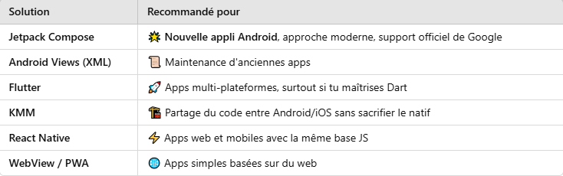
Conclusion : Quelle solution choisir en 2025 ?

Slide 62
Recommandation
Si tu développes une nouvelle application Android, Jetpack Compose est clairement la meilleure option, car Google investit énormément dedans. Mais si tu travailles sur un projet existant basé sur XML, une migration progressive vers Compose peut être plus stratégique.

